Slide 1
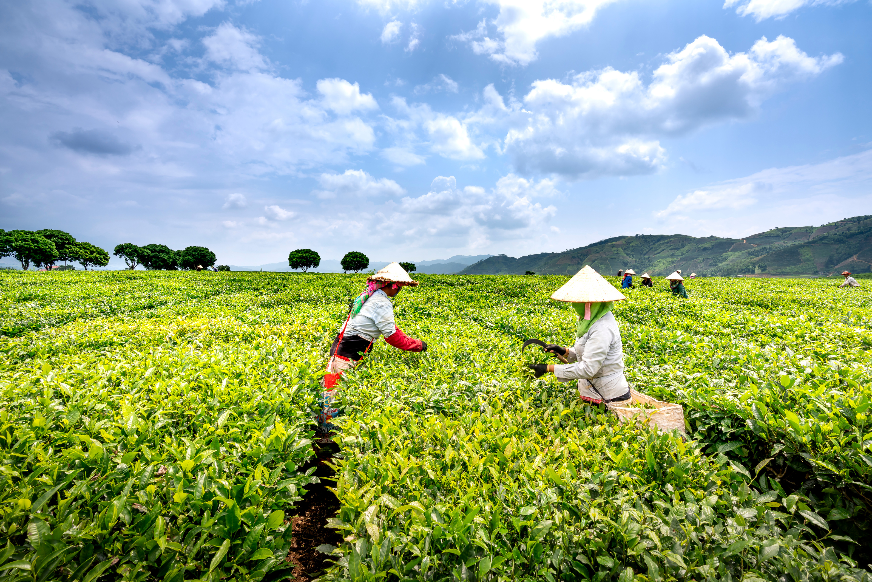

Technologie accessible pour un climat interieur intelligent : construire un confort thermique eco-responsable
A pplication dans : La culture de tomate sous serre dans la zone du nord de la Cote d’Ivoire

Slide 2
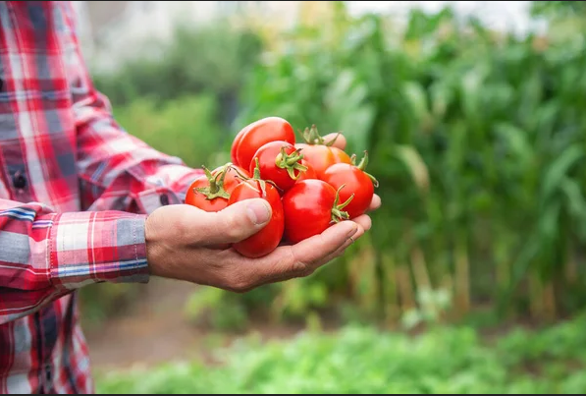
Les forces et les faiblesses
Garanti à 90%, les tomates sous serres assurent un bon rendement avec le controle des CNTP.
Notre dispositif utilise de maniere rationelle les ressources en eau et en energie .
Ce milieu est defavorable au vegetaux ,parasites et aux plantes
faible intervention du paysan.
Pas de simulation a long terme sur l’impact du changement climatique sur la pluviometrie.
Forte dependance du projet des financements exterieurs pour palier au faible pouvoir d’achat des paysans;

Slide 3
Opportunités et menaces
Opportunités
Menaces
Financement multiples (locaux et internationaux)
Technologie adaptés au changement climatique
Croissance des exportations et modernisation de l’agriculture
Cout eleve des innondations pour les petits exploitants.
Resistance au changement et faible alphabetisation rurale.
Presence d’entreprisesnconccurentes sur le marché concurrentes (Bioani, ASFA,Investiv,Jool international)

Slide 4
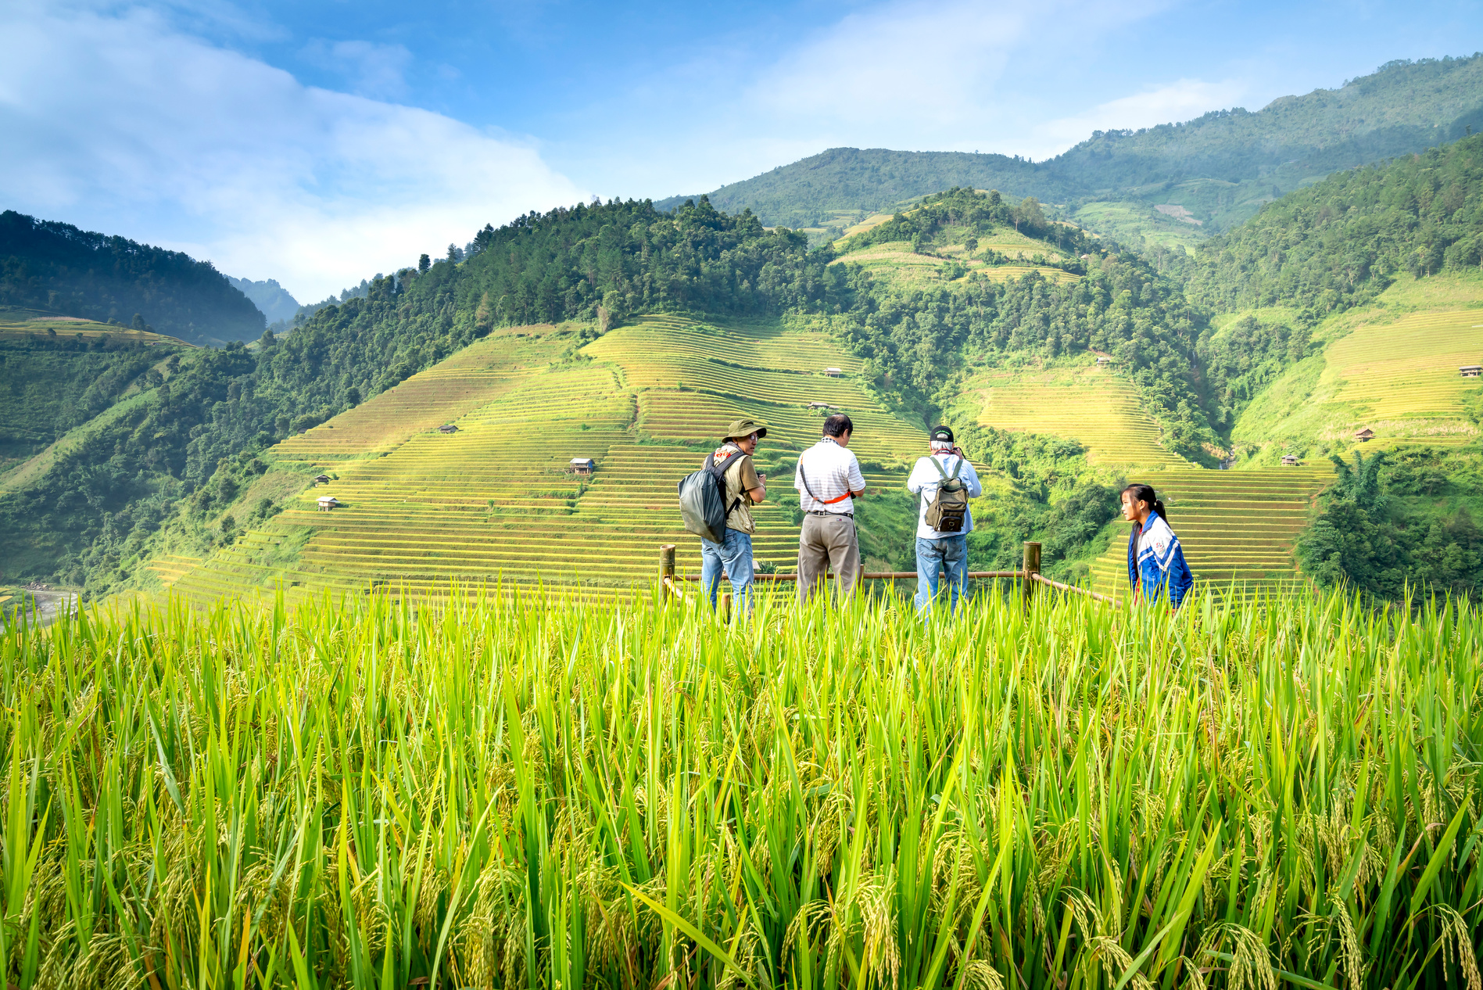
La portée de notre projet
Nos principaux fournisseurs sont les labo comme fablab pour l’equipement electronique. Pour l’instant, ils sont en position dominante.
Pour choisir notre solution, la clientele a demandé à ce que notre dispositif puisse les aider à faire un rendement pour leur serre.
Il existe ds solutions alternatives avec des entreprises comme ASFA qui est et Serre Ivoire mais nous nous jouons sur le fait que nous rentabilisons notre investissement post recolte ce qui est un grand avantage.
La ferme Ivada de l’entreprise NASSOPRESSE est une reference dans la region de la Mé Elle exploite une serre de 510 m² . La Serre Ivoire se positionne comme leader en fabrication et installation de serres modernes en Côte d'Ivoire

Slide 5
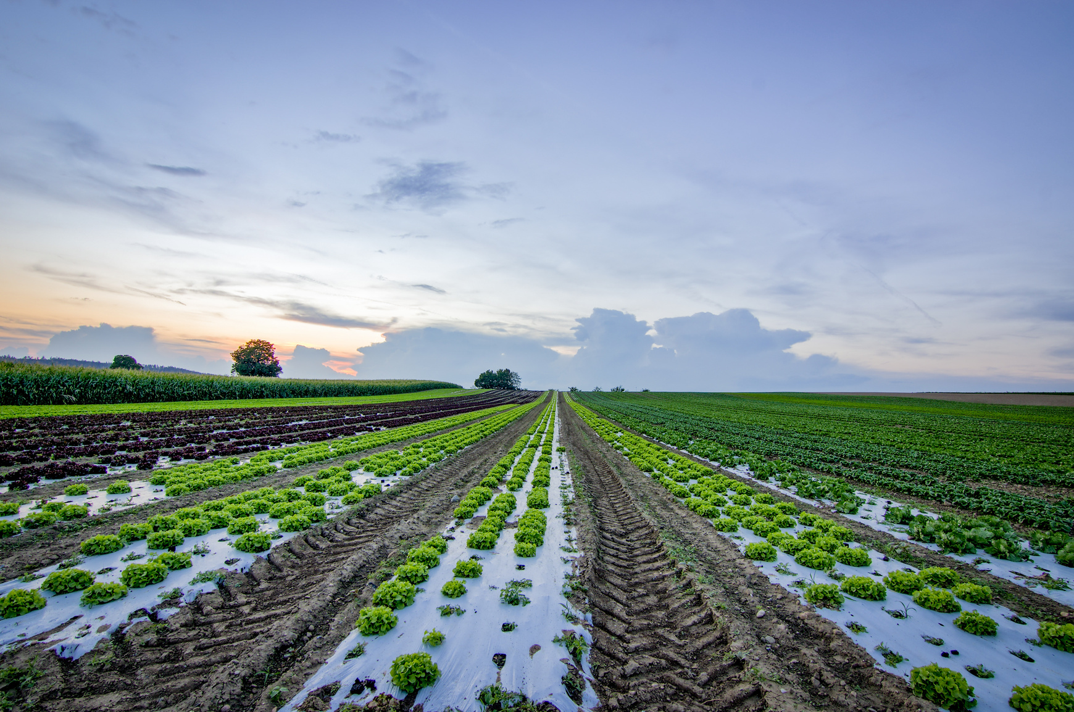
Strategie Marketing
Notre principale clientèle sont les cultivateurs et les agriculteurs du nord car les conditions pour les cultures de tomate dans cette zone de savane est très défavorable.
Notre dispositif vient resoudre le probleme de production de culture dans le nord . Notre tarifcation se fait post-po=roduction ce qui est un grand avantage pour les agriculteurs
Nos canaux de distributions sont principalement la Radio, au travers de salon dédiée à l’agriculture mais aussi par les reseaux sociaux.
Notre tarification se fait post-recolte pour permetrre un suivi avec le cultivateur et nous garantir de la sureté de notre produit.

Slide 6
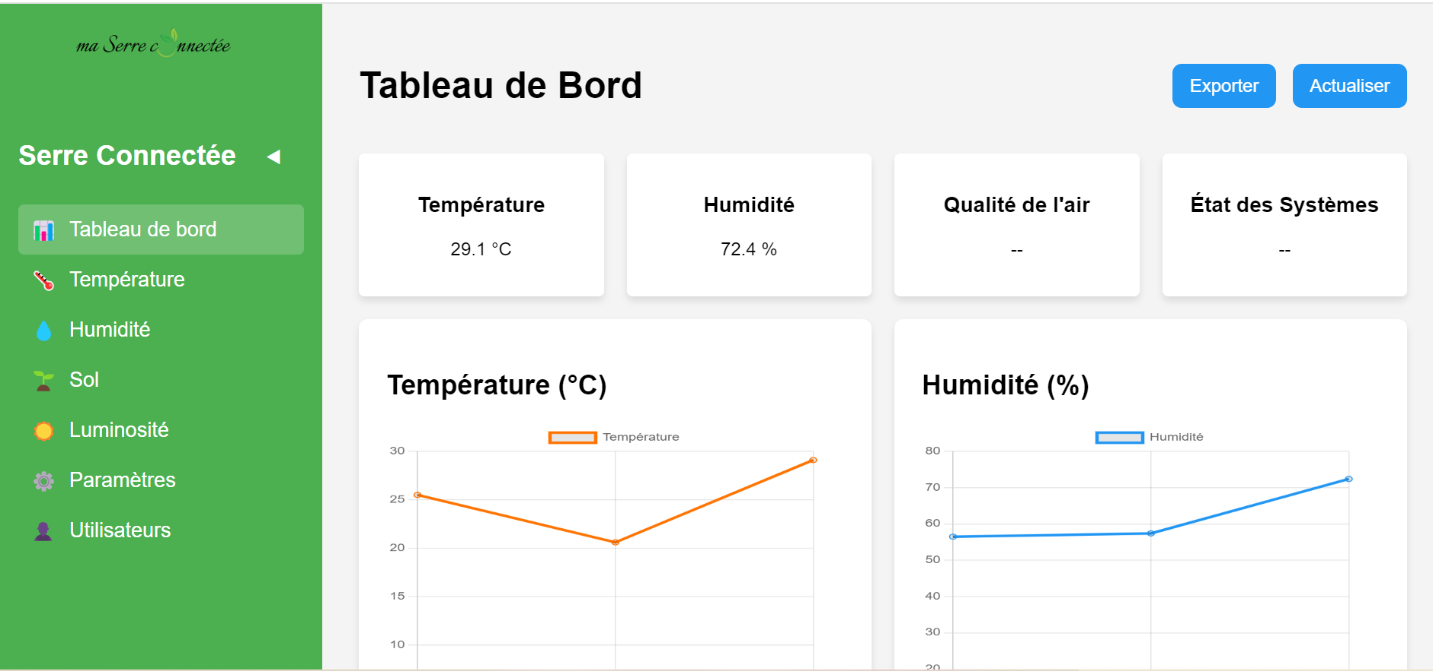
Prototypage

Slide 7
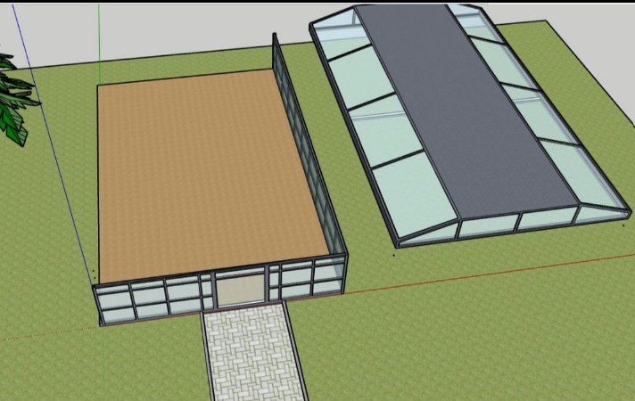
Prototypage
Pour notre dispositif, nous avons utilisés des capteurs de température et d’hummidité, une pompe à eau, une batterie, un capteur d’humidité du sol, un ventilateur et une led .
Notre prototype va arroser les plants de tomate en fonction du capteur d’humidité du sol et en fonction du capteur de temperature et d’humidité, il va allumer ou eteindre le ventilateur . L e ventilateur est sensé refroidir la pièce.
Ntre application va permettre de voir en temps réel les données donc des températures, d’humidité et luminosité.

Slide 8
Questionnaire de validation
Future
Notre cible est principalement constittué des cultivateurs et des agriculteurs du nord.
Notre prototype repond aus besoins identifées et lors des tes sur les serres de nos clients les resultats ont été concluants.
Notre solution est viable a court et a moyen terme car on vise à developper l’agriculture.
The future of agriculture will be driven by smart farming, sustainability, and the need to meet the growing global demand for food.

